Slide 1
打板助手
执业编号：A1120621060007
风险提示：观点基于软件数据和理论模型分析，仅供参考，不构成买卖建议。股市有风险，投资需谨慎。

Slide 2
01
功能介紹

Slide 3
功能简介
打板助手是基于大数据人工智能算法，为做短线题材的投资者提供的工具。
工具特点如下：
1.能够省去复盘困扰，快速归纳筛选市场主流热门梯队的个股；
2.一站式分析：从大盘情绪氛围、板块择时氛围、个股情绪分析，条理清晰，帮助投资者更好地把握机会，规避风险，科学有逻辑地进行决策；
3.紧跟盘面热点，让低吸、追涨、打板、接力的短线交易者都能游刃有余，找到合适的切入点。
风险提示：观点基于软件数据和理论模型分析，仅供参考，不构成买卖建议。股市有风险，投资需谨慎。

Slide 4
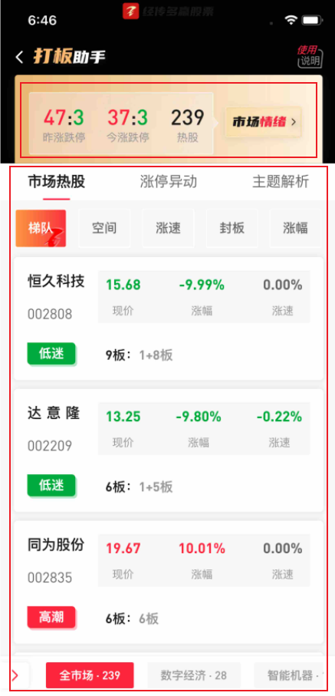
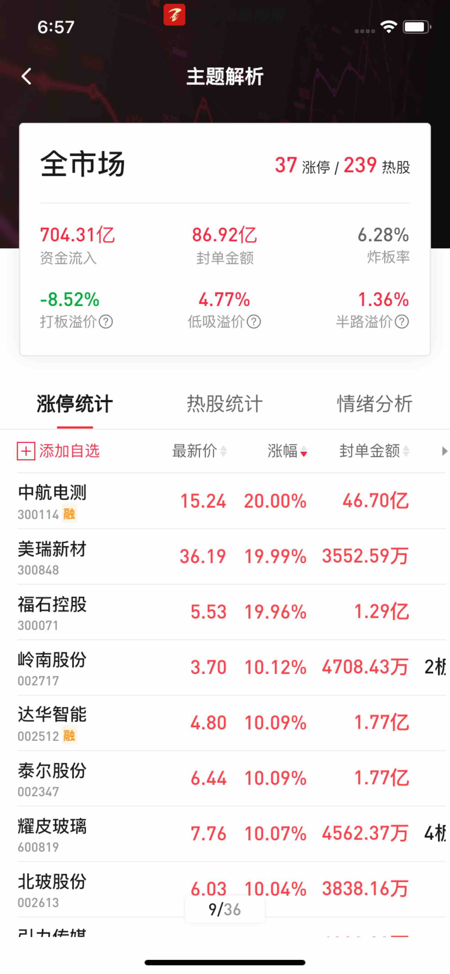
功能简介
头部卡片：
包含全市场热股数、热股昨日和今日涨跌停情况，以及市场当前情绪
市场热股：
从梯队、空间、涨速、封板，涨幅5个维度呈现热股数据，发现题材龙头和人气股
主题解析：
从涨停统计、热股统计、情绪分析3个模块拆解，锁定强势表现主题
风险提示：观点基于软件数据和理论模型分析，仅供参考，不构成买卖建议。股市有风险，投资需谨慎。

Slide 5
情绪分析
1.市场情绪分析
市场情绪，包含全市场的热股数以及热股中的涨/跌停数，可快速纵览全市场热股的强弱情况，判断短线情绪。
监控市场情绪状况：热股中昨日和今日的涨停家数/跌停家数、热股家数
风险提示：观点基于软件数据和理论模型分析，仅供参考，不构成买卖建议。股市有风险，投资需谨慎。

Slide 6
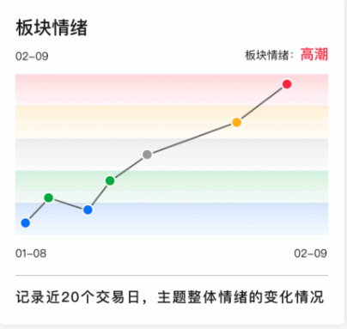
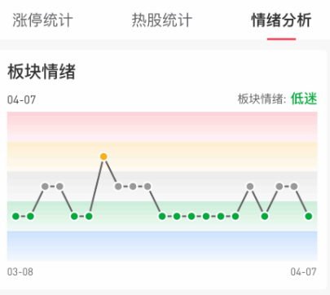
情绪分析
2.主题情绪分析
（1）板块情绪（记录近20个交易日，主题整体情绪的变化情况）
操作区间：可以选择板块整体处于灰色、黄色、红色区间，尽量避免介入绿色和蓝色区间
风险提示：观点基于软件数据和理论模型分析，仅供参考，不构成买卖建议。股市有风险，投资需谨慎。

Slide 7
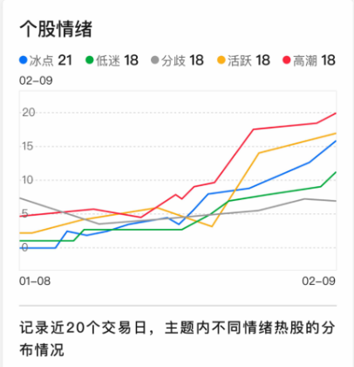
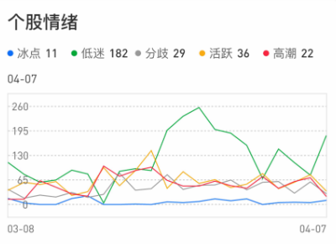
情绪分析
3.个股情绪分析
（1）个股情绪（记录近20个交易日，主题内不同情绪热股的分布情况）
当市场低迷个股达到130家时候，就要尽量空仓，保持低仓位；
当市场活跃/高潮个股均达到30家时候，说明当前可以参与，机会大于风险，如果两个都满足则代表市场或板块两级分化
风险提示：观点基于软件数据和理论模型分析，仅供参考，不构成买卖建议。股市有风险，投资需谨慎。

Slide 8
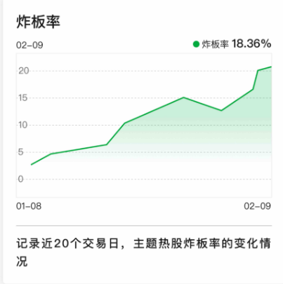
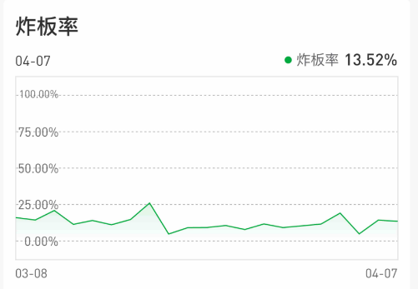
情绪分析
3.个股情绪分析
（2）炸板率（炸板的意思是指涨停被砸，炸板率=炸板数/<炸板数+涨停数>）
炸板率通常在15%以内属于正常，说明市场资金参与意愿强，可以参与打板；
超过15%属于盘中出现冰点，这个时候可以博弈空间板，手头上仓位需要降低。
风险提示：观点基于软件数据和理论模型分析，仅供参考，不构成买卖建议。股市有风险，投资需谨慎。

Slide 9
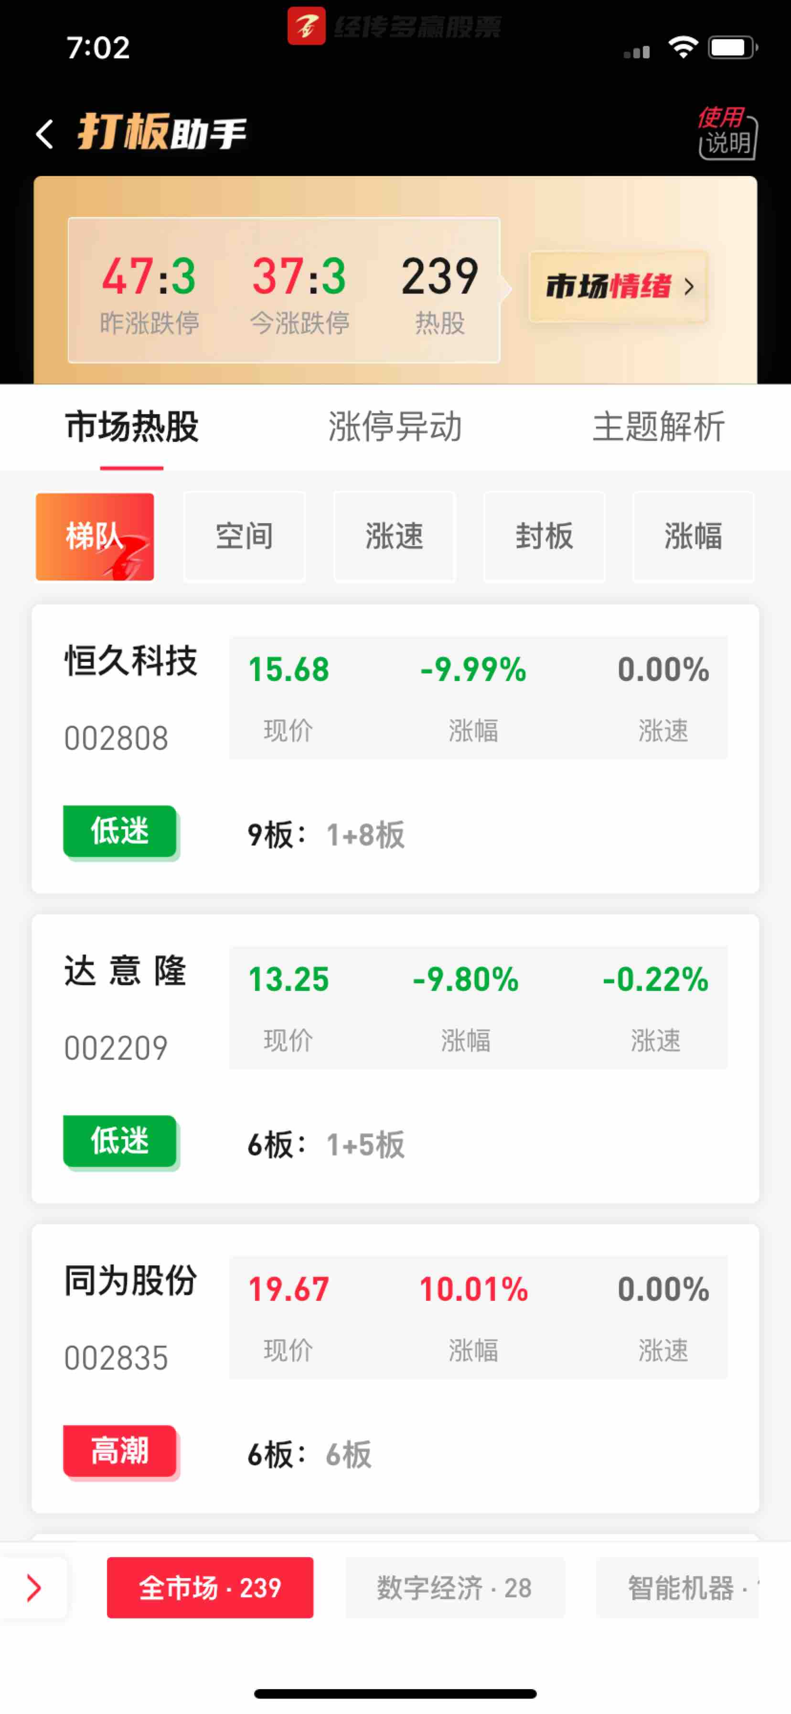
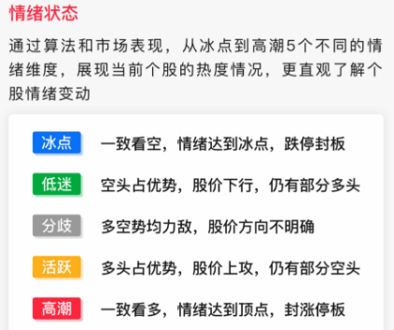
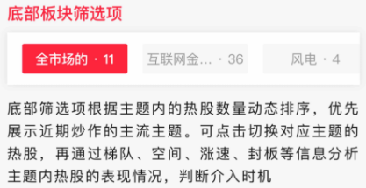
市场热股
打板助手功能引入了热股概念，通过经传特色的热股算法（当天曾触及涨停或者6个交易日内有过涨停且趋势向上），实时监控盘中热门个股的表现情况，从而推断出热门板块的情绪变化，能够第一时间捕捉异动的首板新概念，快速读懂市场风向。
如图 我们可以选择全市场，或者当前表现强势的房地产板块，然后选择我们需要做的模式：梯队、空间、涨速、封板和涨幅。
风险提示：观点基于软件数据和理论模型分析，仅供参考，不构成买卖建议。股市有风险，投资需谨慎。

Slide 10
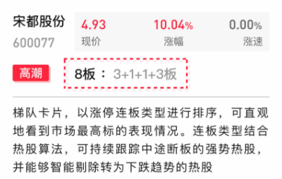
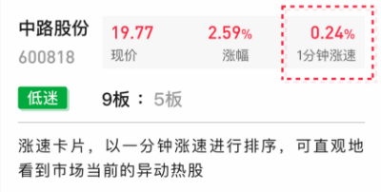
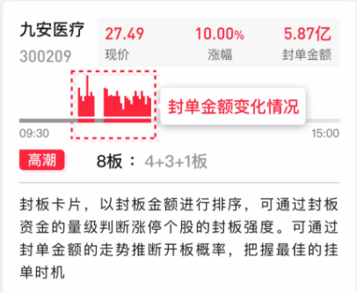
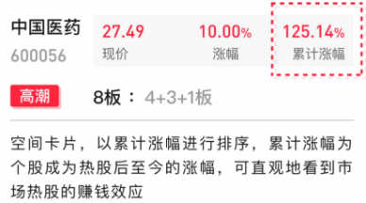
市场热股
（1）梯队卡片
（3）涨速卡片
（4）封板卡片
（2）空间卡片
风险提示：观点基于软件数据和理论模型分析，仅供参考，不构成买卖建议。股市有风险，投资需谨慎。

Slide 11
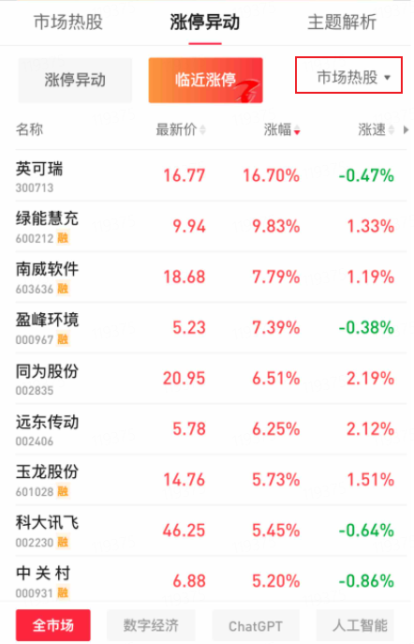
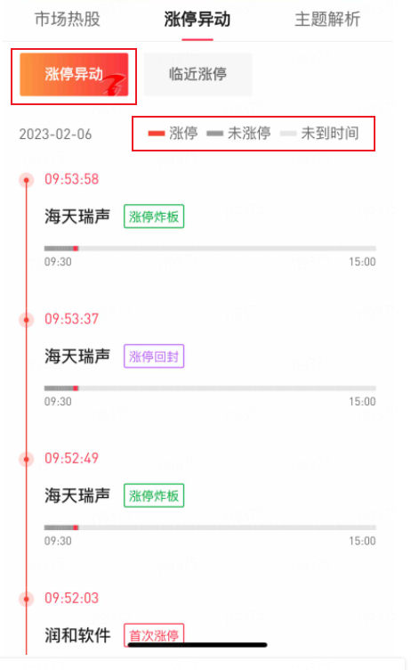
涨停异动
（1）涨停异动
（2）临近涨停
市场热股/沪深A股：
临近涨停这个位置可以切换选择观察市场热股或者是全市场（沪深A股）块要涨停的个股
涨停异动：
通过涨停，未涨停和未到时间等三个维度监控热股。异动类型包含首次涨停，涨停炸板，涨停回封
涨停临近：
统计当前选项快要涨停的个股，下方可以选择全市场或者当前热点进行切换
风险提示：观点基于软件数据和理论模型分析，仅供参考，不构成买卖建议。股市有风险，投资需谨慎。

Slide 12
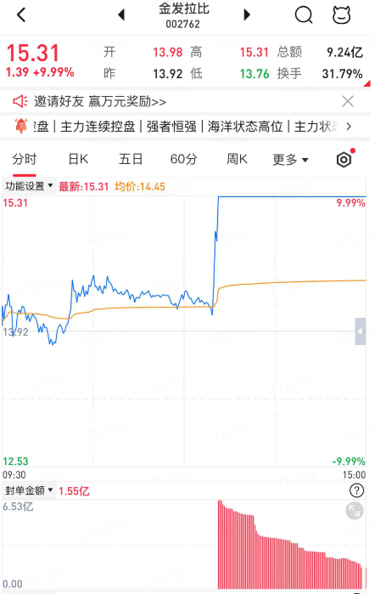
分时指标：封单金额
封单金额：
通过封板资金的量级判断涨停个股的封板强度，从而推断开板概率，把握最佳挂单时机
风险提示：观点基于软件数据和理论模型分析，仅供参考，不构成买卖建议。股市有风险，投资需谨慎。

Slide 13
02
实战案例

Slide 14
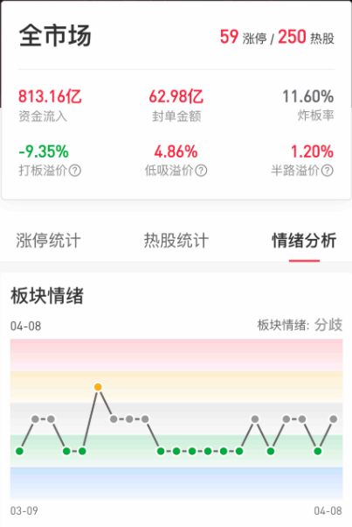
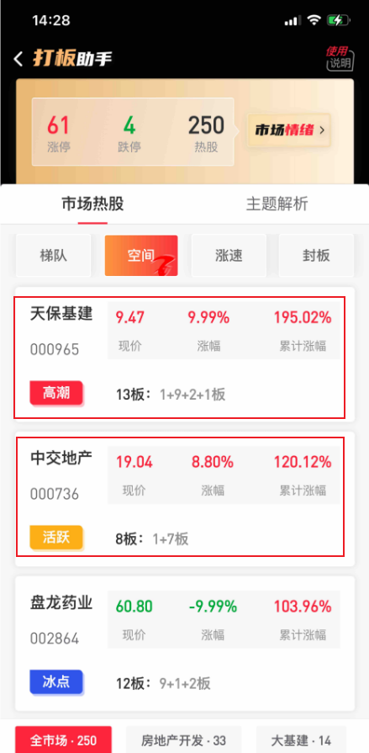
实战案例
1.全市场空间接力
盘中实时观察全市场板块情绪的状态：
当板块情绪处于分歧的时候，可以选择空间板最为备选股池，如左图，市场的情绪状态为分歧，这个时候可以将目标切换到空间选项
空间个股根据颜色标签可关注
红色 高潮标签预示这个个股可以选择打板或者回封
活跃 标签代表这个个股可以低吸或者半路
冰点 标签在全市场处于活跃时候，可以选择翘板
风险提示：观点基于软件数据和理论模型分析，仅供参考，不构成买卖建议。股市有风险，投资需谨慎。

Slide 15
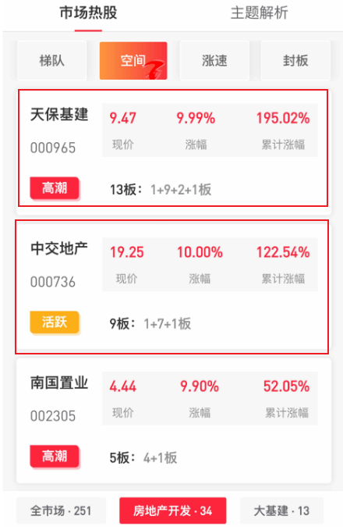
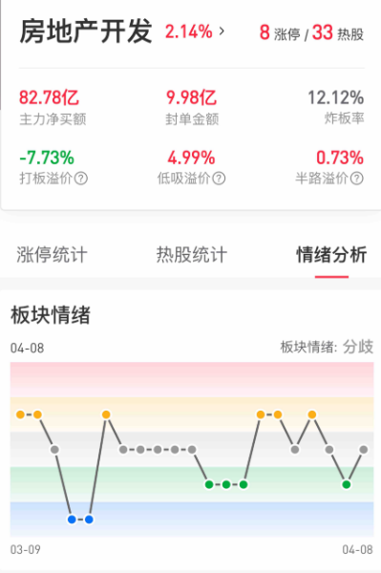
实战案例
2.主流热点套利
（1）判断主流热点
观察底部板块筛选项，如下图所示，当前最热板块题材为房地产开发且有33家热股，大基建为次主流题材有14家热股，实战中建议选择主线题材或者次主线题材
（2）判断当前主流板块能否介入（高潮，活跃，分歧均可操作）
观察房地产开发的情绪分析
如图所示房地产当前的状态为分歧代表当天是可以操作的，当处于冰点和低迷时候就代表当前板块不适合操作
（3）个股池选择
高潮打板，活跃低吸半路
风险提示：观点基于软件数据和理论模型分析，仅供参考，不构成买卖建议。股市有风险，投资需谨慎。

Slide 16
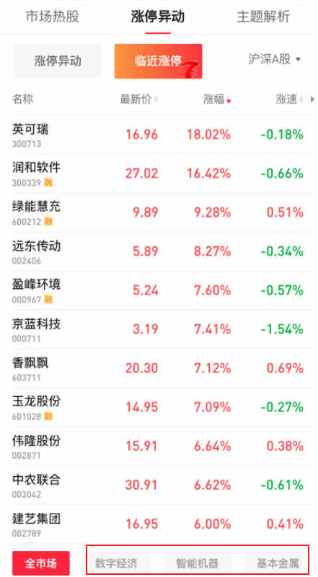
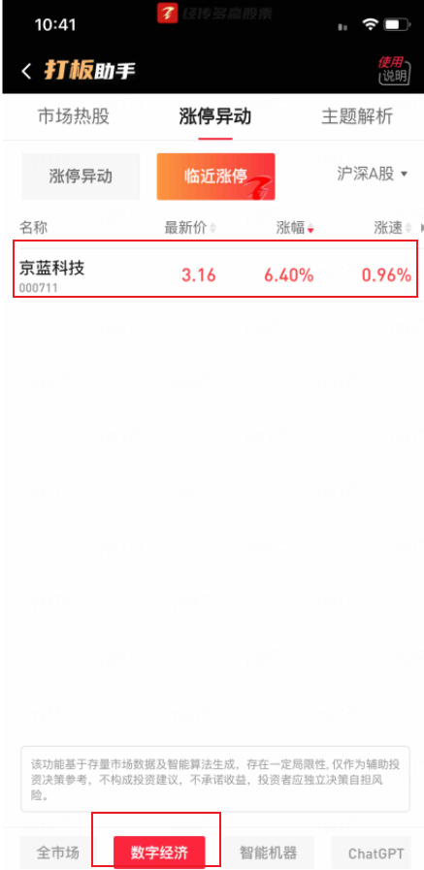
实战案例
3.涨停异动打板
（1）选择打板范围
在涨停异动里面右上方选择数据类型。
市场热股即打热股里面的异动的涨停板，沪深A股则打全市场的涨停板，前者机会少胜率相对较高，后者机会多胜率相对较低。
（2）选择日内最强热点
选择下方热点卡片，一般做前三个热点，热点强度依旧从高到低，数字经济＞智能机器＞基本金属
（3）个股池选择
个股选择根据行情好坏有所区别。行情好下方热点三个都可以，行情差选择日内最强热点。
风险提示：观点基于软件数据和理论模型分析，仅供参考，不构成买卖建议。股市有风险，投资需谨慎。

Slide 17
总结
打板助手三步选股策略
1.根据整个市场的情绪决定仓位
2.根据主线题材或者次主线题材的情绪状态决定是否参与
3.根据信号指标选择最优策略
看大盘：市场情绪
定方向：板块情绪
选标的：个股情绪、指标
风险提示：观点基于软件数据和理论模型分析，仅供参考，不构成买卖建议。股市有风险，投资需谨慎。

Slide 18
总结
风险提示：观点基于软件数据和理论模型分析，仅供参考，不构成买卖建议。股市有风险，投资需谨慎。

Slide 19
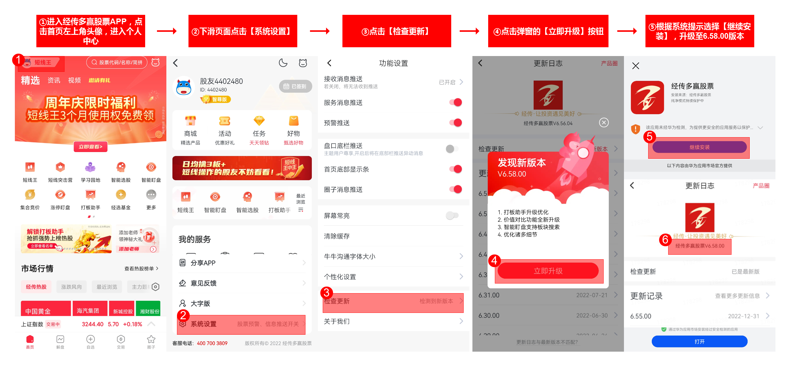
总结
风险提示：观点基于软件数据和理论模型分析，仅供参考，不构成买卖建议。股市有风险，投资需谨慎。

Slide 20
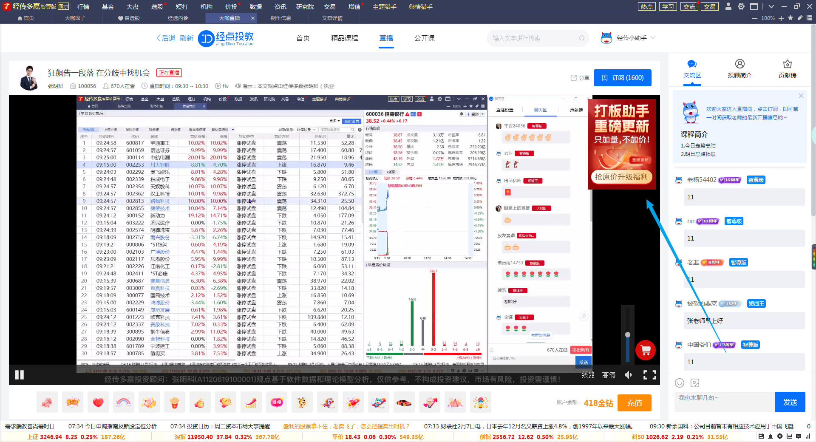
总结
风险提示：观点基于软件数据和理论模型分析，仅供参考，不构成买卖建议。股市有风险，投资需谨慎。

Slide 21
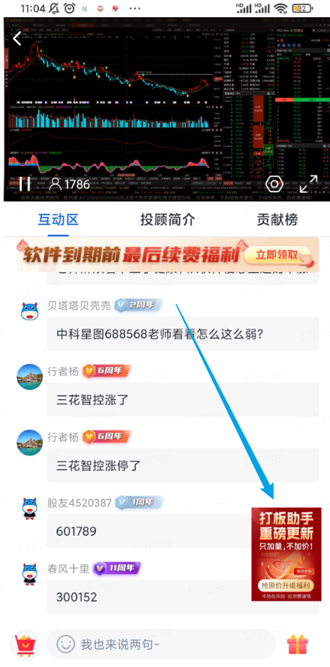
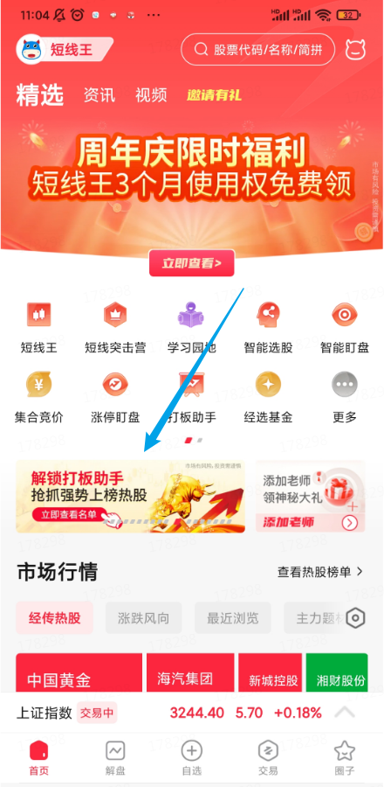
购买途径
风险提示：观点基于软件数据和理论模型分析，仅供参考，不构成买卖建议。股市有风险，投资需谨慎。

Slide 22
让投资遇见美好！
我司所有工作人员均不允许推荐股票、不允许承诺收益、不允许代客理财、不允许合作分成、不允许私下收款，如您发现有任何违规行为，请立即拨打400-700-3809向我们举报!
风险提示:所有信息及观点均来源于公开信息及经传软件信号显示，仅供参考，不构成最终投资依据，软件作为辅助参考工具,无法承诺收益，投资者应正视市场风险，自主作出投资决策并自行承担投资风险。投资有风险，入市须谨慎!

Slide 23
经过我们的努力
把知识与财富传递到您的手中
经过我们的努力
把知识与财富传递到您的手中

